Slide 1
เครื่องมือทางอุตุนิยมวิทยาเบื้องต้น
อ. ดร. เทพพร โลมารักษ์
มหาวิทยาลัยราชภัฏบุรีรัมย์ คณะครุศาสตร์ สาขาวิทยาศาสตร์
E-mail: tlomarak_bru@yahoo.com

Slide 2
สนามอุตุนิยมวิทยา
สนามอุตุนิยมวิทยา มีขนาด กว้าง 6 เมตร ยาว 9 เมตร
(หรือ กว้าง 20 ฟุต ยาว 30 ฟุต)

Slide 3
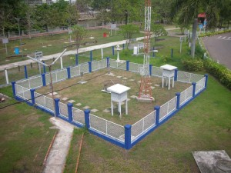
การเก็บข้อมูลจากการตรวจอากาศผิวพื้น

Slide 4
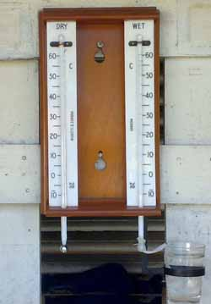
เครื่องมือวัดอุณหภูมิของอากาศ 1. เทอร์โมมิเตอร์แบบธรรมดาหรือแบบปรอท (Ordinary Thermometer) ใช้วัดอุณหภูมิทั่วไปของอากาศ 2. เทอร์โมมิเตอร์แบบแกว่ง (Whirling or Sling Thermometer) 3. เทอร์โมมิเตอร์แบบถ่ายอากาศ (Ventilated Thermometer) หน่วยที่ใช้วัดอุณหภูมิเป็น องศาเซลเซียส (°C)
และองศาฟาเรนไฮต์ (°F)

Slide 5
เทอร์โมมิเตอร์สูงสุด (Maximum Thermometer) เป็นแบบปรอทใช้วัดอุณภูมิสูงที่สุดประจำวัน ตัวเทอร์โมมิเตอร์ จะมีคอตีบด้านใต้สเกลล่างสุด เมื่ออุณหภูมิลดลงปรอทจะไม่สามารถไหลย้อนกลับ และต้องวางตัวเทอร์โมมิเตอร์ ให้ทางตุ้มปรอทอยู่ต่ำกว่าปลายเล็กน้อย เพื่อกันลำปรอทไหลกลับ เนื่องจากการสั่นสะเทือน เพื่อที่จะวัดให้ได้ค่า อุณหภูมิสูงที่สุดประจำวันจริงๆ
เทอร์โมมิเตอร์ต่ำสุด (Minimum Thermometer) ใช้วัดอุณภูมิต่ำที่สุดประจำวัน เป็นแบบวัตถุเหลวภายใน เช่นพวกแอลกอฮอล์ หรือ น้ำมันใส โดยมีก้านชี้ (Index) อยู่ภายใน เมื่ออุณหภูมิต่ำลงแอลกอฮอล์จะดูดผิวก้านชี้ลงไปด้วย แต่ถ้าอุณหภูมิสูงสุดแอลกอฮอล์จะไหลผ่านก้านชี้ไปได้ ลักษณะการวางตัวเทอร์โมมิเตอร์ จะวางให้อยู่ในระดับแนวนอนจริงๆ

Slide 6
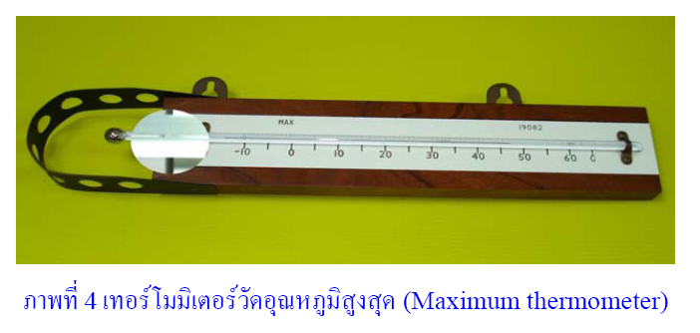
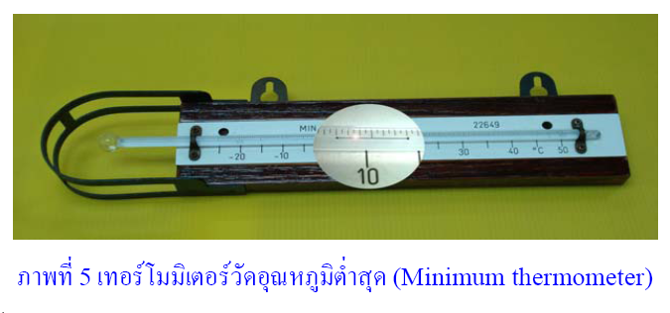

Slide 7
เทอร์โมมิเตอร์ต่ำสุดยอดหญ้า
(Grass minimum Thermometer) หรือเทอร์โมมิเตอร์สำหรับวัดรังสีของ พื้นโลก (Terrestrial Radiation Thermometer) เป็นเทอร์โมมิเตอร์ต่ำสุดธรรมดา ใช้วัดอุณหภูมิที่เกิดจากการแผ่รังสีความร้อน ไม่ใด้วัดอุณหภูมิของอากาศ " โดยจะวางให้เป็นแนวนอน บนพื้นหญ้าสั้นให้สัมผัสยอดหญ้าพอดี

Slide 8
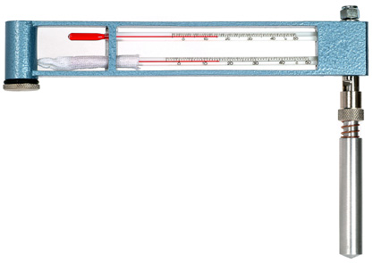
ไฮโกรมิเตอร์ (Hygrometer)

Slide 9
สลิงไซโครมิเตอร์” (Sling psychrometer) ประกอบด้วยเทอร์มอมิเตอร์จำนวน 2 อันอยู่คู่กัน โดยมีเทอร์มอมิเตอร์อันหนึ่งมีผ้าชุบน้ำหุ้มกระเปาะไว้ เรียกว่า “กระเปาะเปียก” (Wet bulb) ส่วนกระเปาะเทอร์มอมิเตอร์อีกอันหนึ่งไม่ได้หุ้มอะไรไว้ เรียกว่า “กระเปาะแห้ง” (Dry bulb) เมื่อหมุนสลิงไซโครมิเตอร์จับเวลา 3 นาที แล้วอ่านค่าแตกต่างของอุณหภูมิกระเปาะทั้งสองบนตารางเปรียบเทียบ ก็จะได้ค่าความชื้นสัมพัทธ์

Slide 10
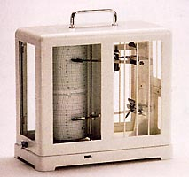
เทอร์โมไฮโกรกราฟ (Thermo-Hygrograph)
เป็นเครื่องมือที่อาศัยหลักการที่ว่า เส้นผมมนุษย์เมื่อล้างไขมันออกแล้วจะยืด และหดไปตามการเปลี่ยนแปลงของความชื้นในอากาศ
เมื่อความชื้นสูงเส้นผมจะยืดตัวออก ถ้าความชื้นน้อยเส้นผมก็จะหดตัวเข้าหากัน
อุณหภูมิจะผกผันกับความชื้นในอากาศ คือความชื้นสูงอุณหภูมิจะต่ำในทางตรงกันข้าม ความชื้นต่ำอุณหภูมิจะสูง

Slide 11
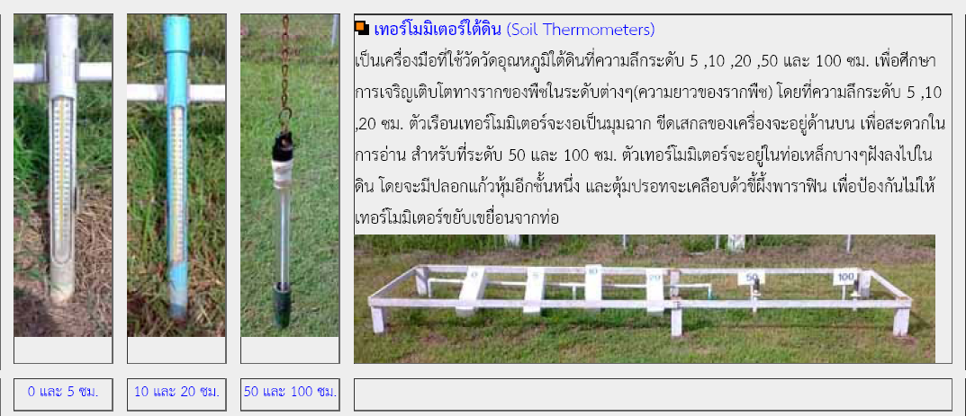

Slide 12
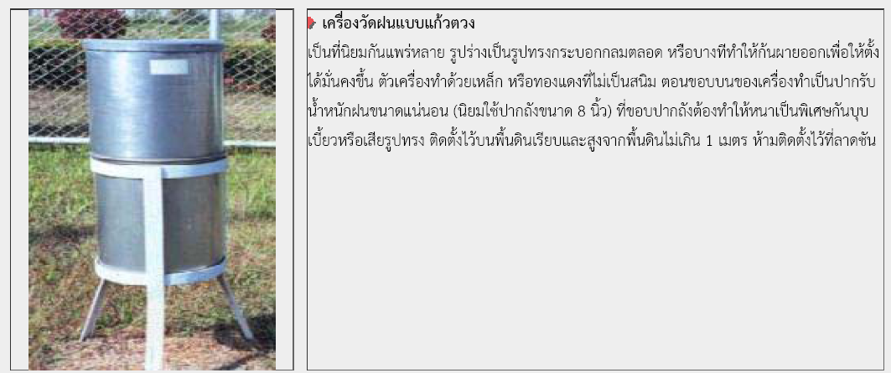
เครื่องวัดปริมาณน้ำฝน

Slide 13
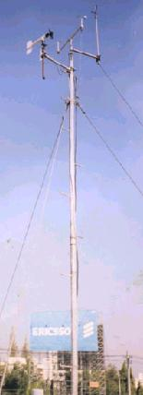
เครื่องวัดความเร็วลมและทิศทางลม
เครื่องวัดทิศทางลมแบบศรลม (Wind Vanes)
เครื่องวัดความเร็วลม (Wind Speed)

Slide 14
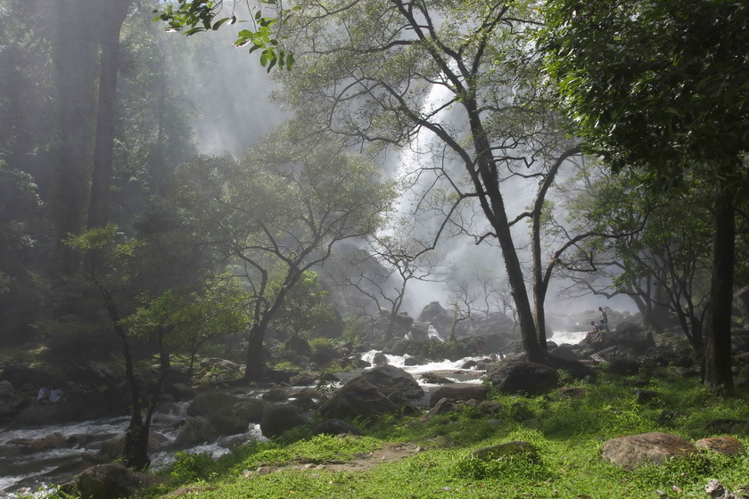
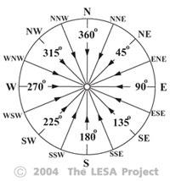
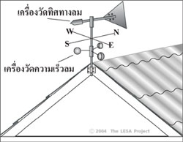
วัดทิศทางลม วัดความเร็วลม

Slide 15
เครื่องมือที่ใช้วัดกระแสลม
1. ศรลมใช้วัดทิศทางลม ลักษณะเป็นลูกศรที่มีหาง เป็นแผ่นใหญ่กว่าลูกศรมาก เมื่อลมพัดมาปะทะหางลูกศร จะเกิดแรงผลักหัวลูกศรขึ้น หัวลูกศรจึงชี้ไป ในทิศทางที่ลมพัดมา
2. อะนิโมมิเตอร์ คือ เครื่องวัดอัตราเร็วลม ลักษณะเป็นกรวยก้นมนกลมครึ่งซีกทำด้วยโลหะเบา 3-4 ถ้วยติดอยู่ที่ปลายก้านซึ่งหมุนได้อิสระ เมื่อลมพัดปะทะกรวย จะหมุนไปรอบแกนกลาง จำนวนรอบที่หมุนแสดงถึงความเร็วของลม สามารถอ่านค่าความเร็วของลมได้จากตัวเลขที่หน้าปัดของเครื่อง

Slide 16
3 . แอโรเวน คือ เครื่องมือที่วัดทั้งทิศทางและอัตราเร็วลมซึ่งมีรูปร่างคล้ายเครื่องบินไม่มีปีก ปลายด้านใบพัดจะชี้ไปทางที่ลมพัดแสดงทิศทางของลม และการหมุนของใบพัดแสดงอัตราเร็วลม โดยจะแสดงที่หน้าปัดของเครื่องวัดความเร็วลม หรืออะนิโมมิเตอร์

Slide 17
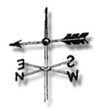
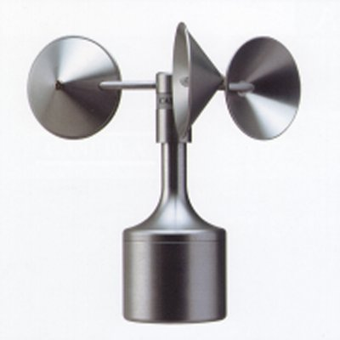
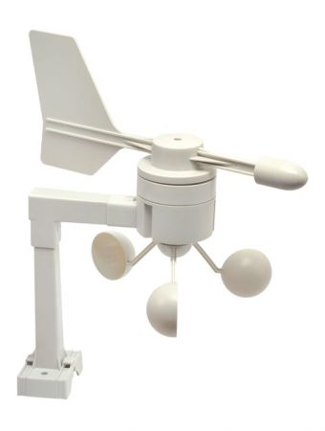
อุปกรณ์ที่ใช้วัดความเร็วลม
1. ศรลม (Wind vane)
2. มาตรความเร็วลม (Anemometer)
3. แอโรเวน (Aerovane)

Slide 18
หน่วยของความเร็วลม
หน่วยของความเร็วลม
โดยทั่วไป เราจะบอกค่าความเร็วลมเป็น กิโลเมตรต่อชั่วโมง (km/h)
1 นอต = 1 ไมล์ทะเลต่อชั่วโมง = 1.853 กิโลเมตรต่อชั่วโมง

Slide 19
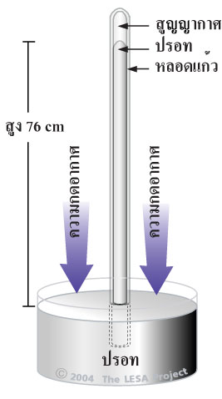
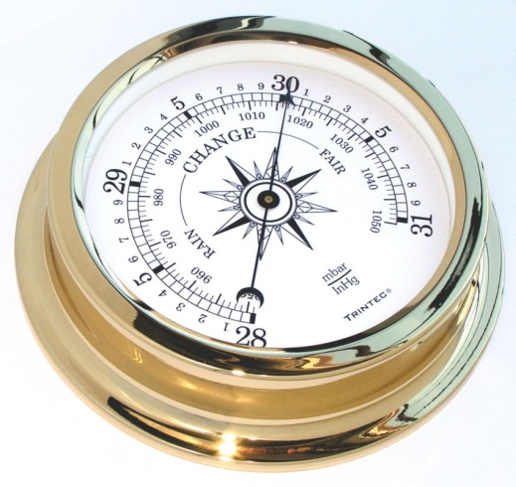
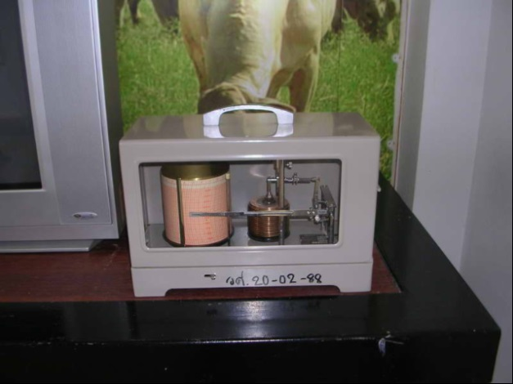
เครื่องมือวัดความกดอากาศ
เครื่องมือที่ใช้วัดความกดอากาศ ได้แก่
บารอมิเตอร์แบบปรอท
แอนิรอยด์บารอมิเตอร์
บารอกราฟ

Slide 20
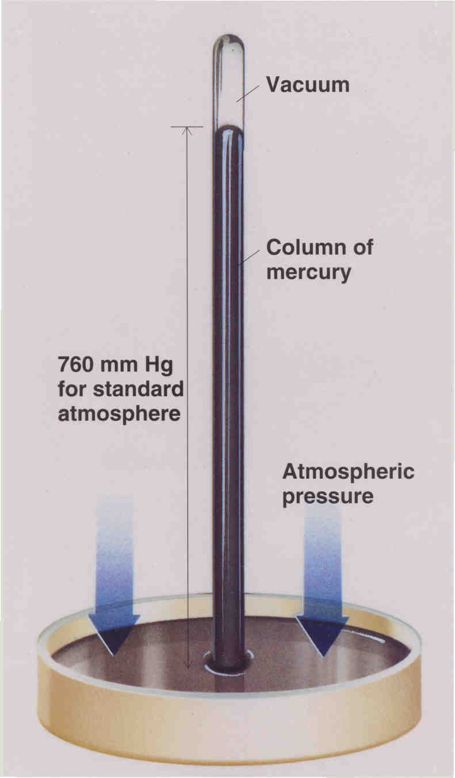
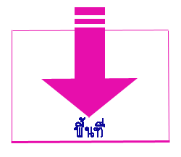
ความกดอากาศ (Air pressure)
ความกดอากาศ หมายถึง แรงที่กระทำต่อพื้นโลกอันเนื่องจากน้ำหนักของอากาศ ณ จุดใดจุดหนึ่ง เป็นลำของบรรยากาศตั้งแต่พื้นโลกขึ้นไป จนถึงเขตสูงสุดของบรรยากาศ

Slide 21
บารอมิเตอร์ชนิดปรอท

Slide 22
เครื่องมือวัดความกดอากาศ
1. บาโรมิเตอร์แบบปรอท (Mercury Barometer) มี 2 แบบคือ 1.1 Kew Barometer เป็นแบบกระปุกปรอทติดแน่นตายตัวอยู่กับลำหลอดแก้ว ไม่สามารถปรับแต่งระดับปรอทได้มี 2 ประเภท คือแบบใช้บนบก หรือ Kew Station และแบบที่ใช้ในทะเล หรือ Kew Marine 1.2 Fortin Barometer เป็นแบบสามารถปรับแต่งระดับปรอทให้ผิวหน้ามาสัมผัสกับเข็มงาช้าง (Ivory pointer) พอดี
แบบฟอร์ติน
แบบคิว

Slide 23
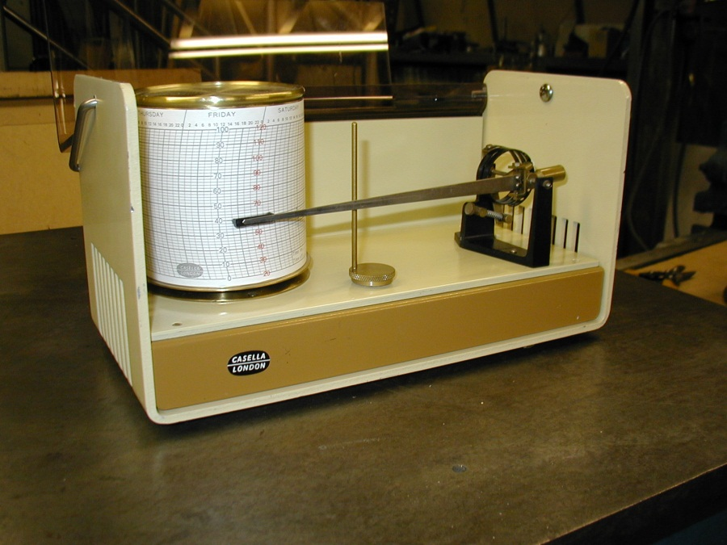
2. บาโรมิเตอร์แบบแอนเนอรอยด์ (Aneroid Barometer) เป็นบาโรมิเตอร์แบบเคลื่อนไหวสะดวกและพกพาได้ง่าย เนื่องจากมีลักษณะเป็นกะปุกลูกฟูก และภายในเป็นสุญญากาศ (ไม่ได้บรรจุปรอท)
3. บาโรกราฟ เป็นเครื่องวัดความกดอากาศอีกแบบหนึ่ง ที่เหมือนกับแบบแอนเนอรอยด์ แต่ใช้ตลับลูกฟูกถึง 6 -10 ตลับ เพื่อความถูกต้องและผิดพลาดน้อยที่สุด และสามารถบันทึกได้ต่อเนื่องหลายๆวัน

Slide 24
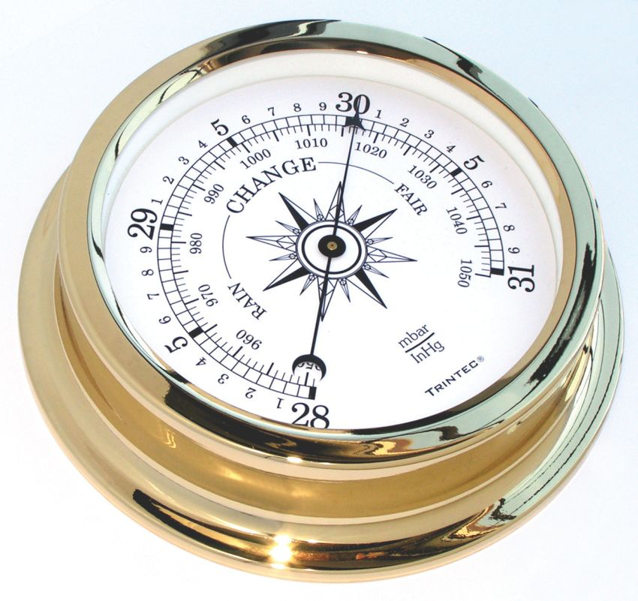
การวัดความกดนั้นจะวัดเทียบกับค่ามาตรฐานซึ่งแต่ละที่จะไม่เท่ากัน แล้วแต่ภูมิประเทศ ซึ่งเรียกว่า " ความกดอากาศที่ระดับน้ำทะเลปานกลาง " (Mean Sea Level)
หน่วยที่ใช้วัดความกดอากาศ คือ มิลลิบาร์ (mbar)หรือ เฮกโตปาสคาล (hPa)

Slide 25
ความกดอากาศ
1 atm = 760 mmHg = 1.01325 bar
= 1013.25 mbar
= 1013.25 hPa
1 mbar = 1hPa = 100 N/m²
ความดันมีหน่วยเป็น N/m²

Slide 26
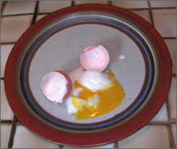
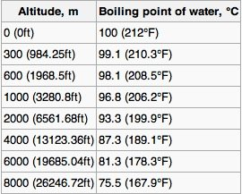
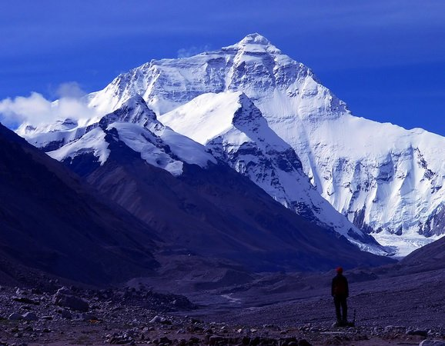
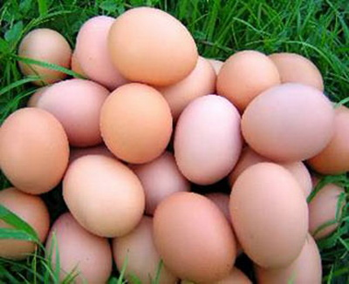
ถ้าต้องการต้มไข่ให้สุกบนยอดเอเวอเรสต์ (ความสูง 8,848 เมตรเหนือระดับน้ำทะเล) จะใช้เวลาน้อยกว่าหรือมากกว่าบริเวณผิวโลก?

Slide 27
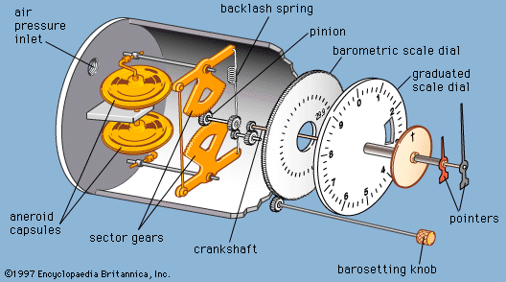
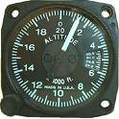
อัลติมิเตอร์
เนื่องจากความกดอากาศแปรเปลี่ยนตามความสูงจากระดับน้ำทะเล เราสามารถนำหลักการนี้มาประยุกต์ เพื่อนำมาใช้บอกระดับความสูงได้ โดยเครื่องมือที่ใช้หลักการนี้คือ อัลติมิเตอร์ (ใช้ในอากาศยาน)

Slide 28
ปัจจัยที่มีผลต่อความกดอากาศ
1. อุณหภูมิของอากาศ
ยิ่งสูงขึ้นไป อากาศยิ่งบาง อุณหภูมิยิ่งต่ำ ความกดอากาศยิ่งลดน้อยตามตามระดับความสูงที่เพิ่มขึ้น
2. ความชื้นของอากาศ
อากาศชื้นมีไอน้ำมากจึงเบากว่าอากาศแห้งที่มีปริมาตรเท่ากัน เพราะโมเลกุลของน้ำเบากว่าโมเลกุลของออกซิเจนหรือไนโตรเจน ดังนั้นอากาศชื้นจึงมีความดันอากาศต่ำกว่าอากาศแห้ง

Slide 29
ปัจจัยที่มีผลต่อความกดอากาศ
3. ความหนาแน่นของอากาศ
ความสูงจากระดับน้ำทะเลเพิ่มขึ้น ความหนาแน่นและความดันอากาศจะมีค่าลดลง
ความสูงจากระดับน้ำทะเลลดลง ความหนาแน่นและความดันอากาศจะมีค่า เพิ่มขึ้น
ความหนาแน่นของอากาศ คือ มวลของอากาศต่อปริมาตรของอากาศ

Slide 30
บริเวณความกดอากาศต่ำ (Low Pressure Area หรือ Low)
บริเวณความกดอากาศต่ำ คือ บริเวณที่มีความกดดันอากาศต่ำกว่าบริเวณใกล้เคียงที่อยู่รอบๆ
ในแผนที่อากาศผิวพื้นแสดงด้วยเส้นความกดอากาศเท่าล้อมรอบบริเวณที่มีความกดอากาศต่ำ
บริเวณความกดอากาศต่ำนี้จะมีกระแสลมพัดเข้าหาศูนย์กลางในทิศทางทวนเข็มนาฬิกาในซีกโลกเหนือ (ทิศทางตามเข็มนาฬิกาในซีกโลกใต้)
การเคลื่อนไหวของอากาศรอบศูนย์กลางบริเวณความกดอากาศต่ำเช่นนี้ เรียกว่า Cyclonic Circulation ตามปกติในบริเวณความกดอากาศต่ำจะมีเมฆมากและมีฝนตกด้วย

Slide 31
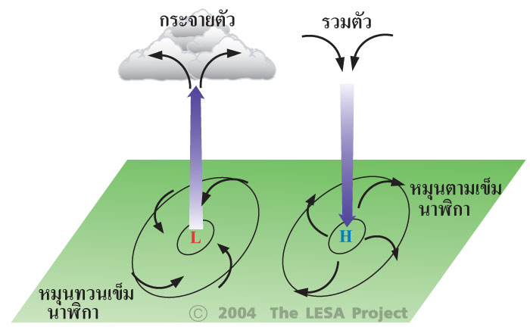
ไซโคลน (Cyclonic Circulation) และ แอนติไซโคลน(Anti-cyclonic Circulation)

Slide 32
บริเวณความกดอากาศสูง(High Pressure Area หรือ High)
บริเวณความกดอากาศสูง คือ บริเวณที่มีความกดอากาศสูงกว่าบริเวณใกล้เคียงที่อยู่รอบๆ
ในแผนที่อากาศผิวพื้นแสดงด้วยเส้นความกดอากาศเท่าล้อมรอบบริเวณที่มีความกดอากาศสูง
บริเวณความกดอากาศสูงจะเป็นบริเวณที่มีความกดอากาศสูงขึ้นจากขอบนอกเข้าสู่ศูนย์กลาง บริเวณความกดอากาศสูงจะมีกระแสลมพัดออกจากศูนย์กลางในทิศทางตามเข็มนาฬิกาในซีกโลกเหนือ (ทิศทางทวนเข็มนาฬิกาในซีกโลกใต้)
การเคลื่อนไหวของอากาศรอบศูนย์กลางบริเวณความกดอากาศสูง หรือแอนติไซโคลนเช่นนี้ เรียกว่า Anti-cyclonic Circulation

Slide 33
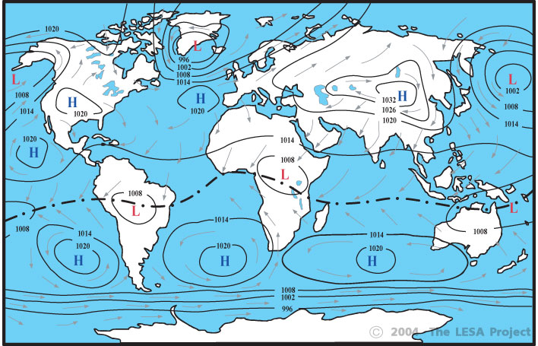
แผนที่แสดงความกดอากาศในบริเวณต่างๆ

Slide 34
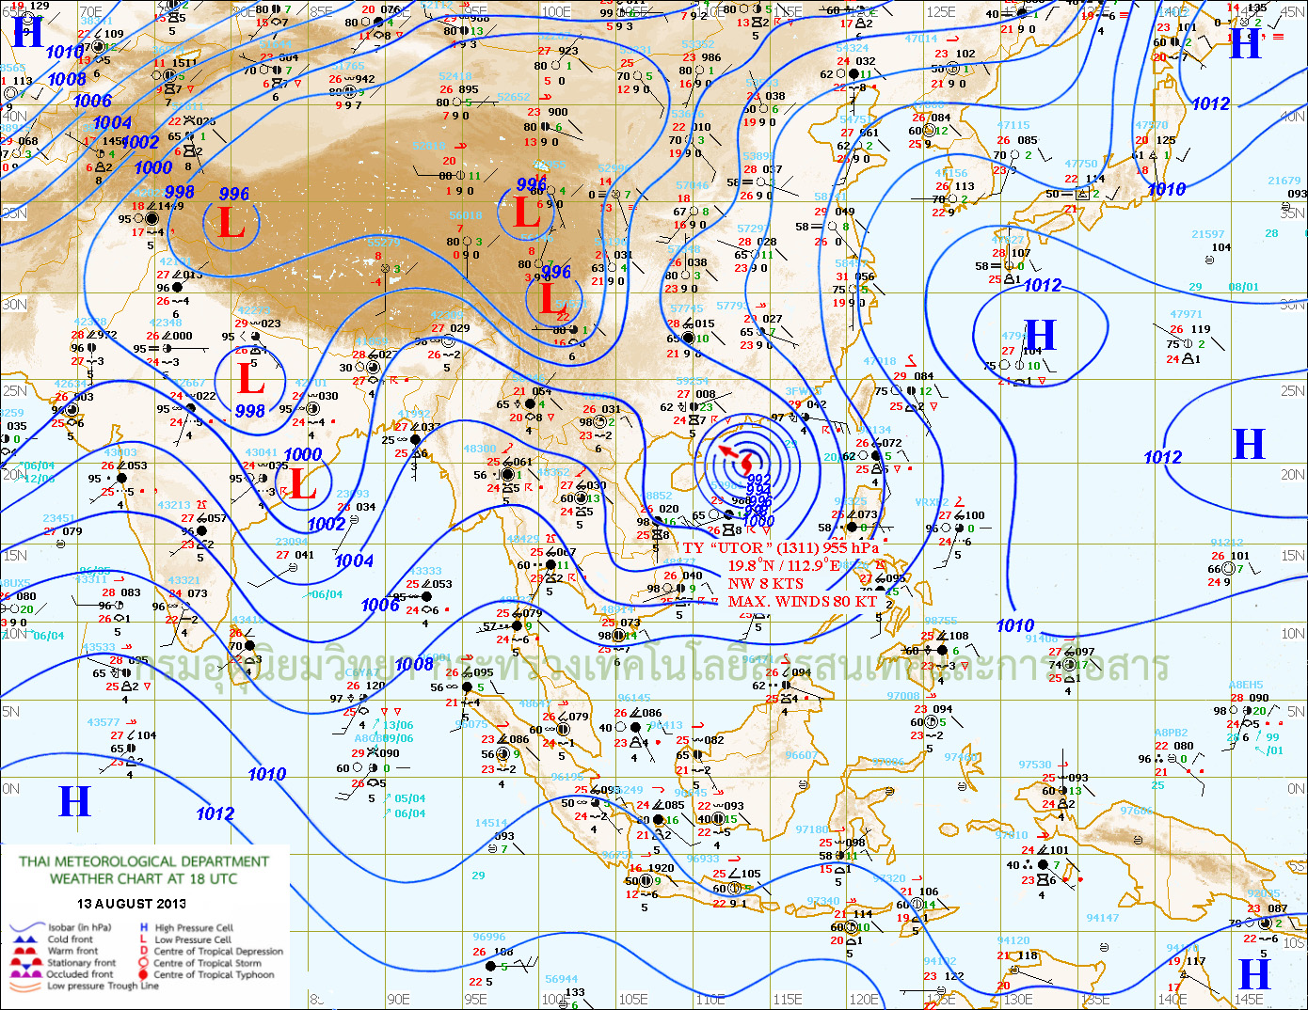

Slide 35
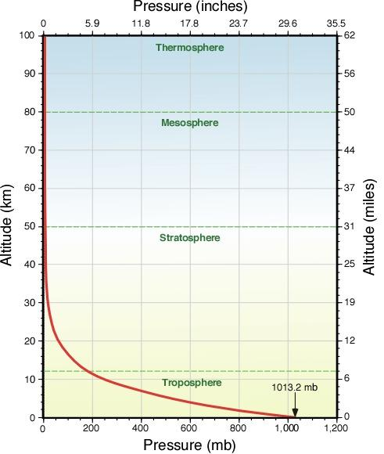
ความหนาแน่น-ความกดอากาศ-ความสูง

Slide 36
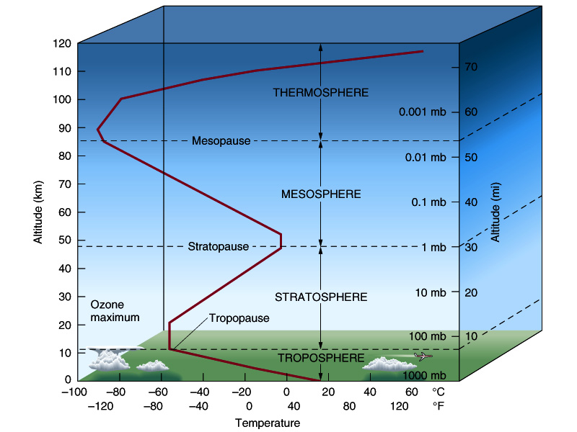
ความกดอากาศ

Slide 37
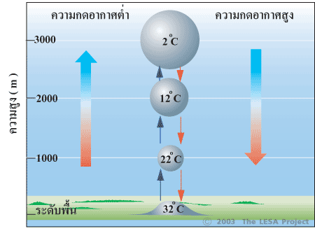
ความกดอากาศ

Slide 38
ความกดอากาศ VS ลมฟ้าอากาศ
ความกดอากาศสูงขึ้น มักจะสัมพันธ์กับสภาพท้องฟ้าโปร่ง อากาศเย็น
ถ้าความกดต่ำลง มักจะมีอุณหภูมิสูงขึ้นและอาจมีเมฆฝนตามมา ทำไมจึงเป็นเช่นนั้น?

Slide 39
น้ำหนักของก๊าซ
มวลอะตอม (Atomic weight)
N = 14
O = 16
มวลโมเลกุล (Molecular weight)
N₂ = 28
O₂ = 32
At Standard Temperature and Pressure (STP)
28 grams of N₂ has volume 22.4 litres
32 grams of O₂ has volume 22.4 litres

Slide 40
อากาศ 1 ลิตร หนักกี่กรัม?
ถ้าอากาศมี ไนโตรเจน 80% ออกซิเจน 20% อากาศหนึ่งลิตรจะหนักเท่าไร?
วิธีทำ
ไนโตรเจน 22.4 ลิตร หนัก 28 กรัม
ไนโตรเจน 0.8 ลิตร หนัก 28x0.8/22.4 = 1 กรัม
ออกซิเจน 22.4 ลิตร หนัก 32 กรัม
ออกซิเจน 0.2 ลิตร หนัก 32x0.2/22.4 = 0.286
ดังนั้นอากาศ 1 ลิตรหนัก 1.286 กรัม

Slide 41
ไอน้ำในอากาศ
มวลโมเลกุลของ H₂O =?
มวลโมเลกุลของน้ำ 16+2 = 18
ดังนั้นไอน้ำ 1 ลิตร หนัก 18/22.4 = 0.8 กรัม
เมื่อเปรียบเทียบ อากาศแห้งกับอากาศชื้น อะไรจะหนักกว่ากัน?

Slide 42
อากาศที่มีความชื้น
อากาศแห้งหนัก 1.286 กรัม/ลิตร
ไอน้ำหนัก 0.8 กรัม/ลิตร
นั่นคือ อากาศที่มีความชื้นแสดงว่าอากาศแห้งส่วนหนึ่งถูกแทนที่ด้วยไอน้ำ
เพราะฉะนั้น จึงสรุปว่า อากาศชื้นเบากว่าอากาศแห้ง

Slide 43
ความสัมพันธ์ระหว่างความกดอากาศและลมฟ้าอากาศ
ถ้าความกดอากาศสูงขึ้น (อากาศหนักขึ้น-ความชื้นน้อยลง) มักจะสัมพันธ์กับสภาพท้องฟ้าโปร่ง อากาศเย็น
ถ้าความกดอากาศต่ำลง (อากาศเบาลง-ความชื้นมากขึ้น) มักจะมีอุณหภูมิสูงขึ้นและอาจมีเมฆฝนตามมา

Slide 44
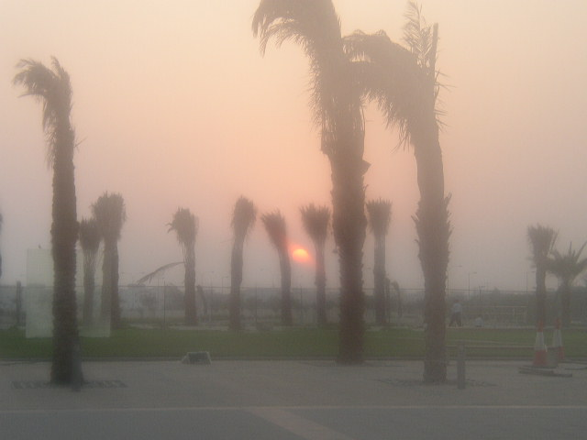
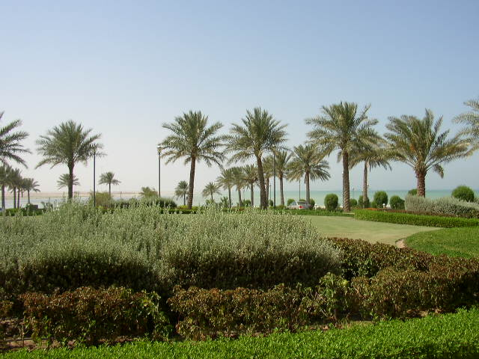
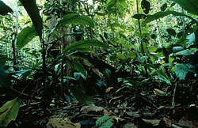
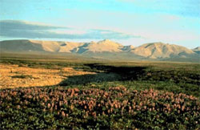
ความชื้นของอากาศ (Humidity)
ลักษณะภูมิอากาศร้อนชื้น | ลักษณะภูมิอากาศแห้ง

Slide 45
ความชื้นของอากาศ
1. ความชื้นสัมบูรณ์ (Absolute humidity) หมายถึง อัตราส่วนระหว่างมวลของไอน้ำในอากาศกับปริมาตรของอากาศนั้น ณ อุณหภูมิเดียวกัน มีหน่วยเป็นกรัมต่อลูกบาศก์เมตร (g/m³) สูตรการคำนวณ ความชื้นสัมบูรณ์ = มวลของไอน้ำในอากาศ ปริมาตรของอากาศ ณ อุณหภูมิเดียวกัน

Slide 46
ตัวอย่าง
อากาศแห่งหนึ่ง ณ อุณหภูมิ 20 องศาเซลเซียส มีปริมาตร 8 ลูกบาศก์เมตร มีไอน้ำอยู่ 32 กรัมมีค่าความชื้นสัมบูรณ์เท่าใด
จากโจทย์กำหนดให้ มวลของไอน้ำ = 32 กรัม ปริมาตรอากาศ = 8 ลูกบาศก์เมตร
ความชื้นสัมบูรณ์ = 32 กรัม 8 ลูกบาศก์เมตร
= 4 กรัม / ลูกบาศก์เมตร

Slide 47
ความชื้นของอากาศ
2. ความชื้นสัมพัทธ์ (Relative humidity) คือ ปริมาณเปรียบเทียบระหว่างมวลของไอน้ำที่มีอยู่จริงในอากาศขณะนั้นกับมวลของไอน้ำในอากาศอิ่มตัวที่อุณหภูมิและปริมาตรเดียวกัน (นิยมบอกค่าความชื้นสัมพัทธ์เป็นร้อยละ) สูตรการคำนวณ ความชื้นสัมพัทธ์ = ความชื้นสัมบูรณ์ X 100 ความชื้นของอากาศอิ่มตัว

Slide 48
Quiz!
ณ อุณหภูมิ 27 องศาเซลเซียส อากาศอิ่มตัวด้วยไอน้ำ 180 กรัมต่อลูกบาศก์เมตร แต่ขณะนั้นมีไอน้ำอยู่จริงเพียง 135 กรัมต่อลูกบาศก์เมตร ความชื้นสัมพัทธ์มีค่าเท่าไร

Slide 49
Quiz!
ณ อุณหภูมิ 27 องศาเซลเซียส อากาศอิ่มตัวด้วยไอน้ำ 180 กรัมต่อลูกบาศก์เมตร แต่ขณะนั้นมีไอน้ำอยู่จริงเพียง 135 กรัมต่อลูกบาศก์เมตร ความชื้นสัมพัทธ์มีค่าเท่าไร
โจทย์กำหนดให้ อากาศอิ่มตัว = 180 กรัม/ลูกบาศก์เมตร ไอน้ำที่มีอยู่จริง = 135 กรัม/ลูกบาศก์เมตร
ความชื้นสัมพัทธ์ = 135 กรัมต่อลูกบาศก์เมตร X 100 180 กรัมต่อลูกบาศก์เมตร
= 75 %

Slide 50
เครื่องมือวัดความชื้นสัมพัทธ์
1. ไฮกรอมิเตอร์แบบเส้นผม ( Hair hygrometer ) อาศัยหลักการยืดและการหดตัวของเส้นผมเมื่อได้รับความชื้น ทำให้สามารถ อ่านค่าความชื้นสัมพัทธ์ได้จากหน้าปัด

Slide 51
เครื่องมือวัดความชื้นสัมพัทธ์
2. ไฮกรอกราฟ ( Hygrograph ) เป็นเครื่องมือวัด ความชื้นสัมพัทธ์ที่แสดงค่าบนกระดาษกราฟ ซึ่งสามารถรายงานค่าความชื้นสัมพัทธ์ได้ตลอดเวลา

Slide 52
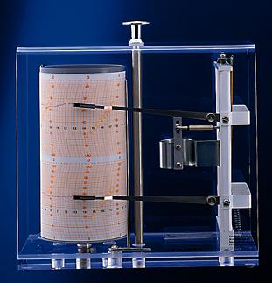
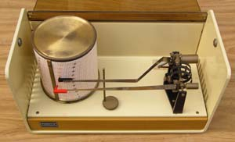
เทอร์โมไฮโกรกราฟ (Thermo-Hygrograph) เครื่องมือวัดอุณภูมิและความชื้นสัมพัทธ์
อาศัยหลักการที่ว่า เส้นผมมนุษย์เมื่อล้างไขมันออกแล้วจะยืด และหดไปตามการเปลี่ยนแปลงของความชื้นในอากาศ
เมื่อความชื้นสูงเส้นผมจะยืดตัวออก เมื่อความชื้นน้อยเส้นผมก็จะหดตัวเข้าหากัน
อุณหภูมิจะแปรผกผันกับความชื้นในอากาศ
ถ้าความชื้นสูง อุณหภูมิจะต่ำ
ความชื้นต่ำ อุณหภูมิจะสูง

Slide 53
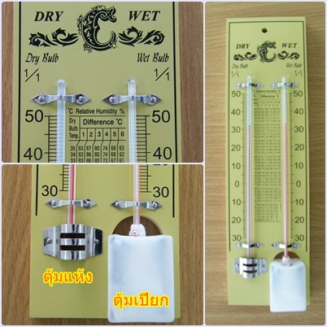
เครื่องมือวัดความชื้นสัมพัทธ์
3. ไฮกรอมิเตอร์แบบกระเปาะเปียก - กระเปาะแห้ง หรือ ไซโครมิเตอร์ (Psychrometer) ประกอบด้วยเทอร์มอมิเตอร์ 2 อันคู่กัน โดยมีเทอร์โมมิเตอร์อันหนึ่งมีผ้าชุบน้ำหุ้มกระเปาะไว้ เรียกว่า “กระเปาะเปียก” (Wet bulb) ส่วนกระเปาะเทอร์มอมิเตอร์อีกอันหนึ่งไม่ได้หุ้มอะไรไว้ เรียกว่า “กระเปาะแห้ง” (Dry bulb)

Slide 54
เครื่องมือวัดความชื้นสัมพัทธ์
4. สลิงไซโครมิเตอร์ สลิงไซโครมิเตอร์ประกอบด้วยเทอร์มอมิเตอร์จำนวน 2 อันอยู่คู่กัน โดยมีเทอร์มอมิเตอร์อันหนึ่งมีผ้าชุบน้ำหุ้มกระเปาะไว้ เรียกว่า “กระเปาะเปียก” (Wet bulb) ส่วนกระเปาะเทอร์มอมิเตอร์อีกอันหนึ่งไม่ได้หุ้มอะไรไว้ เรียกว่า “กระเปาะแห้ง” (Dry bulb)
เมื่อหมุนสลิงไซโครมิเตอร์จับเวลา 3 นาที แล้วอ่านค่าแตกต่างของอุณหภูมิกระเปาะทั้งสองบนตารางเปรียบเทียบ ก็จะได้ค่าความชื้นสัมพัทธ์ มีหน่วยเป็นเปอร์เซ็นต์

Slide 55
สลิงไซโครมิเตอร์

Slide 56
การคำนวณความชื้นของอากาศ

Slide 57
การคำนวณความชื้นของอากาศ
การวัดอุณหภูมิ | อุณหภูมิ( องศาเซลเซียส)
 | เทอร์มอมิเตอร์กระเปาะแห้ง | เทอร์มอมิเตอร์กระเปาะเปียก
ก่อนการทดลอง | 29 | 29
หลังจากตั้งทิ้งไว้ 10 นาที | 29 | 28
http://www.tmd.go.th/WeatherCalculator/Index.html

Slide 58
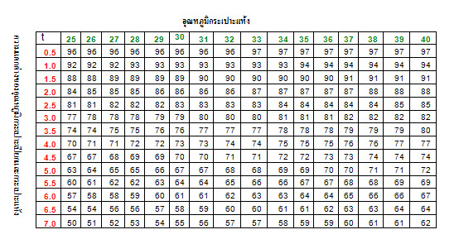

Slide 59
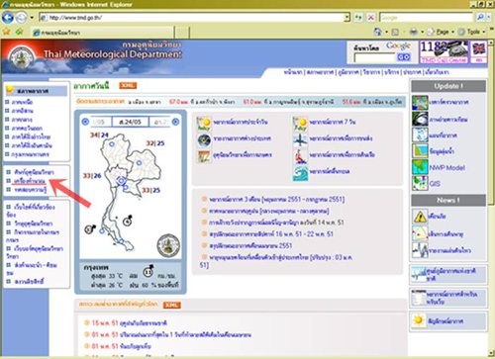
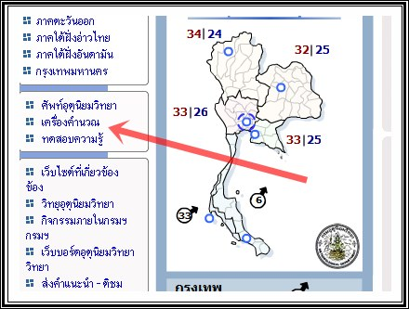

Slide 60
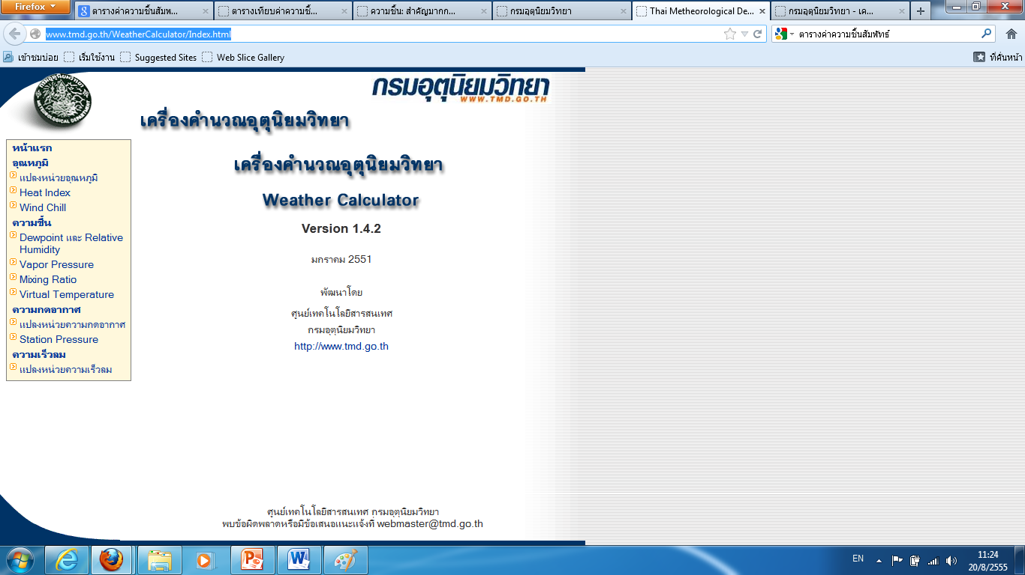
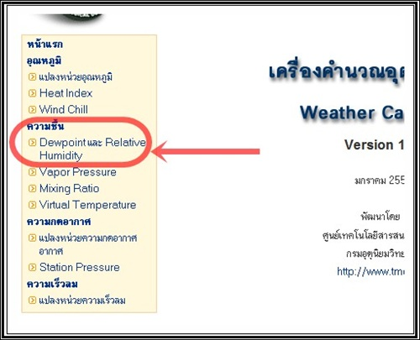

Slide 61
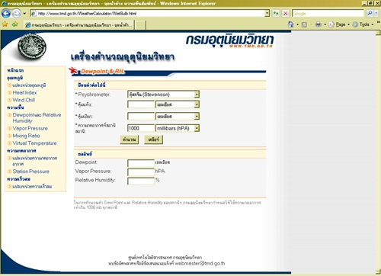
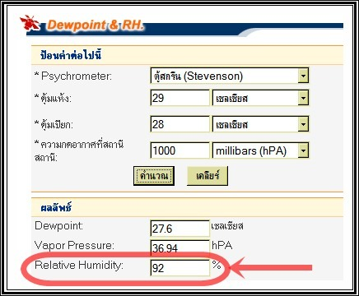
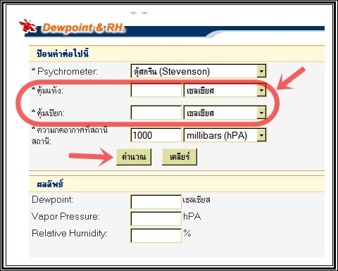

Slide 62
ความชื้นและเสถียรภาพของอากาศ
บรรยากาศจะมีไอน้ำอยู่ประมาณ 0.1 - 4% แต่มีอิทธิพลทำให้เกิด การเปลี่ยนแปลงสภาพอากาศได้อย่างรุนแรง
การเปลี่ยนแปลงสถานะของน้ำอาศัยการดูดและคายพลังงาน ซึ่งเป็นกลไกในการขับเคลื่อนให้เกิดการเปลี่ยนแปลงสภาพลมฟ้าอากาศ
น้ำในอากาศสามารถเปลี่ยนสถานะได้ทั้งสามสถานะ เนื่องจากอุณหภูมิ ณ จุดควบแน่น และจุดเยือกแข็ง ไม่ได้แตกต่างกันมาก

Slide 63
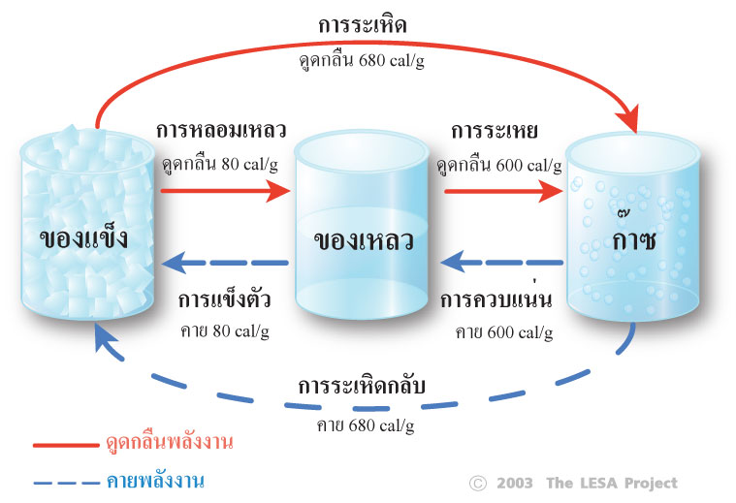
การเปลี่ยนสถานะของน้ำ

Slide 64
การยกตัวของอากาศ
พื้นผิวโลกได้รับความร้อนจากดวงอาทิตย์ ทำให้อากาศซึ่งอยู่บนพื้นผิว มีอุณหภูมิสูงขึ้นและลอยตัวสูงขึ้น
เมื่อกลุ่มอากาศร้อนยกตัว ปริมาตรจะเพิ่มขึ้น เนื่องจากความกดอากาศน้อยลง มีผลทำให้อุณหภูมิลดลง
เมื่อกลุ่มอากาศมีอุณหภูมิเท่ากับสิ่งแวดล้อมมันจะหยุดลอยตัว
เมื่อกลุ่มอากาศมีอุณหภูมิต่ำกว่าสิ่งแวดล้อม มันก็จะจมตัวลง และมีปริมาตรน้อยลงเนื่องจากความกดอากาศที่เพิ่มขึ้น และส่งผลทำให้อุณหภูมิสูงขึ้นด้วย

Slide 65
เสถียรภาพของอากาศ

Slide 66
การควบแน่นเนื่องจากการยกตัวของอากาศ
เมื่อกลุ่มอากาศยกตัว ปริมาตรจะเพิ่มขึ้น ทำให้อุณหภูมิลดต่ำลง ด้วยอัตรา 10°C ต่อ 1,000 เมตร
จนกระทั่งถึงระดับการควบแน่น อากาศจะอิ่มตัวเนื่องจากอุณหภูมิลดต่ำจนถึงจุดน้ำค้าง
หากอุณหภูมิยังคงลดต่ำไปอีก ไอน้ำในอากาศจะควบแน่นเปลี่ยนสถานะเป็นหยดน้ำขนาดเล็ก (ซึ่งก็คือเมฆที่เรามองเห็น) และคายความร้อนแฝงออกมา ทำให้อัตราการลดลงของอุณหภูมิเหลือ 5°C ต่อ 1,000 เมตร

Slide 67
“จุดน้ำค้าง” (Dew point)
ปริมาณของไอน้ำในอากาศขึ้นอยู่กับอุณหภูมิของอากาศ อากาศร้อนสามารถเก็บไอน้ำได้มากกว่าอากาศเย็น ดังนั้นหากเราลดอุณหภูมิของอากาศจนถึงจุดๆ หนึ่ง จะเกิด “อากาศอิ่มตัว” (Saturated air)
อากาศไม่สามารถเก็บกักไอน้ำไว้ได้มากกว่านี้ หรือกล่าวได้ว่า อากาศมีความชื้นสัมพัทธ์ 100% ดังนั้นหากอุณหภูมิยังคงลดต่ำลงอีก ไอน้ำจะเปลี่ยนสถานะเป็นของเหลว อุณหภูมิที่ทำให้เกิดการควบแน่นนี้เรียกว่า “จุดน้ำค้าง” (Dew point)

Slide 68
การควบแน่นเนื่องจากการยกตัวของอากาศ

Slide 69
การยกตัวของอากาศ

Slide 70
กลไกการเคลื่อนตัวของอากาศในแนวดิ่ง
เมฆ” เกิดขึ้นได้ก็ต่อเมื่อมีการเคลื่อนตัวของอากาศในแนวดิ่ง ซึ่งกลไกการเคลื่อนตัวของอากาศ มีดังนี้
1. สภาพภูมิประเทศ เมื่อกระแสลมปะทะภูเขา อากาศถูกบังคับให้ลอยสูงขึ้น (เนื่องจากไม่มีทางออกทางอื่น) จนถึงระดับควบแน่นก็จะกลั่นตัวเป็นหยดน้ำ

Slide 71
กลไกการเคลื่อนตัวของอากาศในแนวดิ่ง
เราจะเห็นได้ว่า บนยอดเขาสูงมักมีเมฆปกคลุมอยู่ ทำให้บริเวณยอดเขามีความชุ่มชื้นและอุดมไปด้วยป่าไม้ เมื่อกระแสลมพัดผ่านยอดเขาไป อากาศแห้งที่สูญเสียไอน้ำไปจะจมตัวลงจนมีอุณหภูมิสูงขึ้น ภูมิอากาศบริเวณหลังภูเขาจึงเป็นเขตที่แห้งแล้ง เรียกว่า “เขตเงาฝน” (Rain shadow)

Slide 72
กลไกการเคลื่อนตัวของอากาศในแนวดิ่ง
2. แนวปะทะ อากาศร้อนมีความหนาแน่นต่ำกว่าอากาศเย็น เมื่ออากาศร้อนปะทะกับอากาศเย็น อากาศร้อนจะยกตัวสูงขึ้น และอุณหภูมิลดต่ำลงจนถึงระดับควบแน่น ทำให้เกิดเมฆและฝน ดังเราจะเคยได้ยินข่าวพยากรณ์อากาศที่ว่า ลิ่มความกดอากาศสูง (อากาศเย็น) ปะทะกับลิ่มความกดอากาศต่ำ (อากาศร้อน) ทำให้เกิดพายุฝน

Slide 73
กลไกการเคลื่อนตัวของอากาศในแนวดิ่ง
3. อากาศบีบตัว เมื่อกระแสลมพัดมาปะทะกัน อากาศจะยกตัวขึ้น ทำให้อุณหภูมิลดต่ำลงจนเกิดอากาศอิ่มตัว ไอน้ำในอากาศควบแน่นเป็นหยดน้ำ กลายเป็นเมฆ

Slide 74
กลไกการเคลื่อนตัวของอากาศในแนวดิ่ง
4. การพาความร้อน พื้นผิวของโลกมีความแตกต่างกัน จึงมีการดูดกลืนและคายความร้อนไม่เท่ากัน มีผลทำให้กลุ่มอากาศที่ลอยอยู่เหนือมัน มีอุณหภูมิแตกต่างกันในช่วงฤดูร้อน กลุ่มอากาศที่มีอุณหภูมิสูงมีความหนาแน่นน้อยกว่าอากาศในบริเวณโดยรอบ จึงลอยตัวสูงขึ้น

Slide 75
เสถียรภาพของอากาศ
ถ้ากลุ่มอากาศยกตัว อากาศจะขยายตัว และมีอุณหภูมิลดต่ำลง
ถ้ากลุ่มอากาศมีอุณหภูมิต่ำกว่าสภาวะแวดล้อม มันจะจมตัวกลับสู่ที่เดิม เนื่องจากมีความหนาแน่นสูงกว่าอากาศโดยรอบ เราเรียกสภาวะเช่นนี้ว่า “อากาศมีเสถียรภาพ” (Stable air)
ถ้ากลุ่มอากาศยกตัวสูงจนเหนือระดับควบแน่นก็จะเกิดเมฆในแนวราบ และไม่สามารถยกตัวต่อไปได้อีก อากาศมีเสถียรภาพมักเกิดขึ้นในช่วงเวลาที่มีอุณหภูมิต่ำ เช่น เวลาเช้า
ในวันที่มีอากาศร้อน กลุ่มอากาศจะยกตัวขึ้นอย่างรวดเร็ว แม้จะมีความสูงเลยระดับควบแน่นไปแล้วก็ตาม แต่ก็ยังมีอุณหภูมิสูงกว่าอากาศโดยรอบ จึงลอยตัวสูงขึ้นไปอีก ทำให้เกิดเมฆก่อตัวในแนวตั้ง เช่น เมฆคิวมูลัส เมฆคิวมูโลนิมบัส เราเรียกสภาวะเช่นนี้ว่า “อากาศไม่มีเสถียรภาพ” อากาศไม่มีเสถียรภาพมักเกิดขึ้นในช่วงเวลาที่มีอุณหภูมิสูง เช่น เวลาบ่ายของฤดูร้อน

Slide 76
เสถียรภาพของอากาศ

